Slide 1
第二章 方程(组)的迭代解法
1. 根的初值确定方法
2.迭代解法
  迭代法的计算步骤
  迭代法的收敛性
    | ϕ’(x)|≤q<1
  迭代终止条件
    |x_{n+1}-α|<ε
    上界公式< ε亦称为迭代终止的判断条件
3.怎样对迭代公式进行改进？
  减小q的值

Slide 2
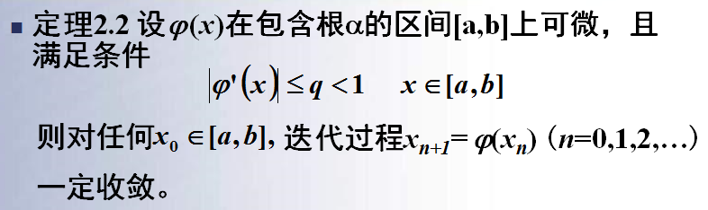
习 题 二
2. 求方程x³-x²-1=0在x₀=1.5附近的根，设将方程改写成下列等价形式，并建立相应的迭代公式。试分析每种迭代公式的收敛性。
复习：
等价变换
f (x) = 0
x = φ(x)
φ(x)叫做方程的迭代函数
  x_{n+1}= ϕ(x_{n}) （n=0,1,2,…）称为迭代公式

Slide 3
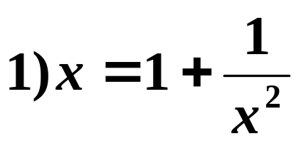
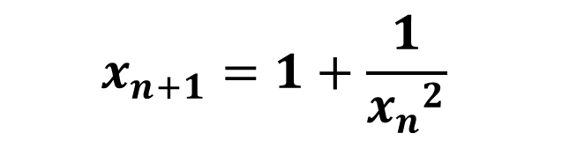
习 题 二
2. 求方程x³-x²-1=0在x₀=1.5附近的根，设将方程改写成下列等价形式，并建立相应的迭代公式。试分析每种迭代公式的收敛性。
解：
ϕ(x)
1
1
|ϕ’(x)|=
| -2
| =
-2
=0.59
<1(收敛)
| x₀=1.5
x³
1.5³
迭代公式：

Slide 4
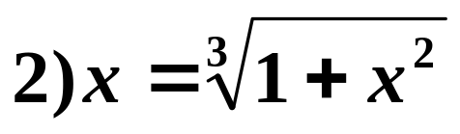
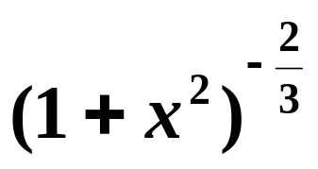
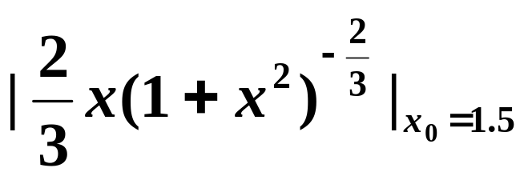
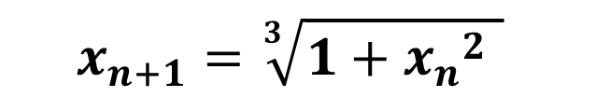
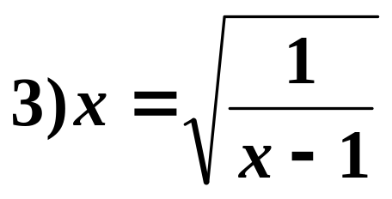
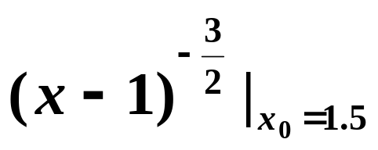
习 题 二
1
|ϕ’(x)|=
|
2x
|
=
3
=0.4557
<1(收敛)
迭代公式：
1
|ϕ’(x)|=
|
=1.4142
>1(不确定收敛)
2

Slide 5
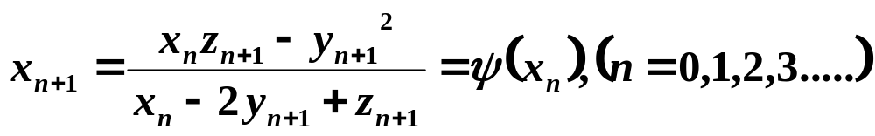
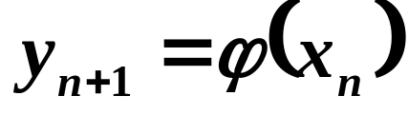
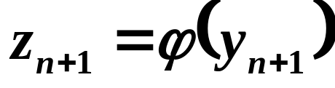
3.1.2 埃特肯法
其一般公式可归纳为
改正值
第一次校正值
其中
第二次校正值
这个方法叫埃特肯加速收敛法 , （收敛阶数为2）
Notes:
Confidential, for review onlyBorland

Slide 6
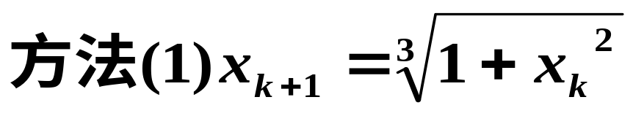
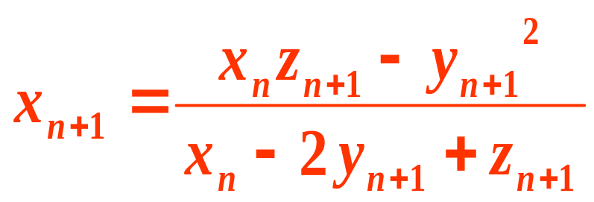
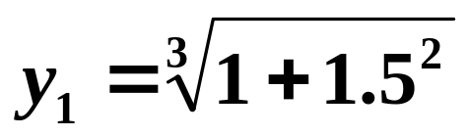
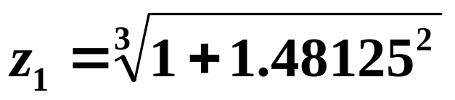
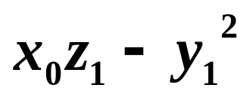
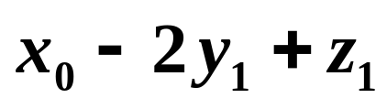
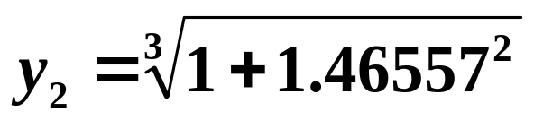
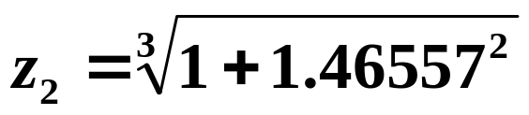
习 题 二
3.用埃特肯法求方程x³-x²-1=0在1.5附近的根, ε=10⁻⁴
x₀=1.5
=1.48125
=1.47271
x₁=
=1.46557
=1.46557
x=1.4656
=1.46557

Slide 7
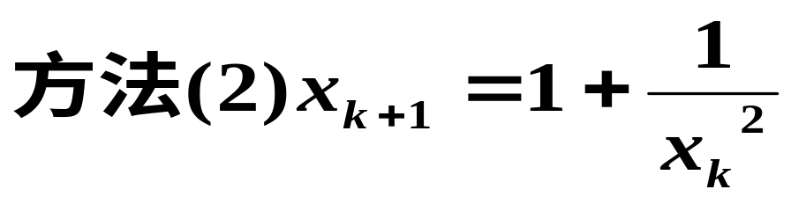
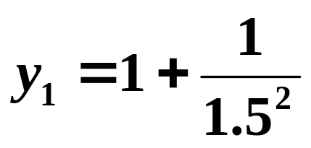
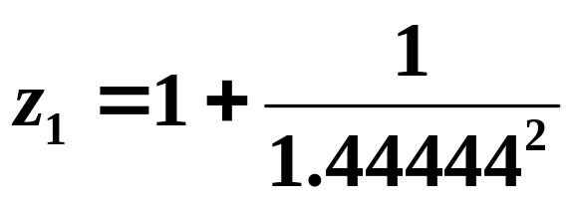
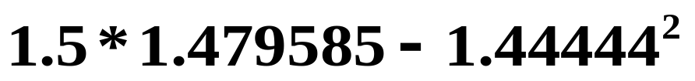

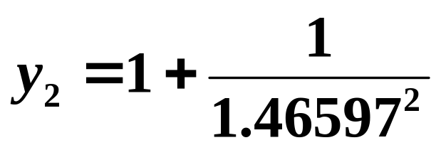
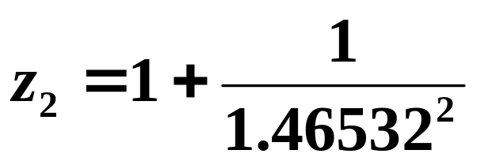
习 题 二
x₀=1.5
=1.44444
=1.479585
x₁=
=1.46597
=1.46532
=1.46573

Slide 8
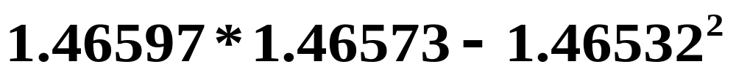
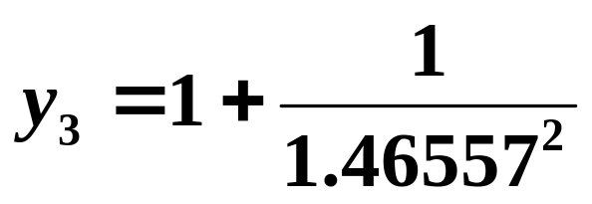
习 题 二
x₂=
=1.46557
=1.46557

Slide 9
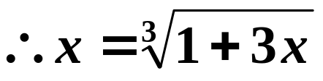
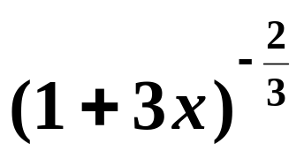
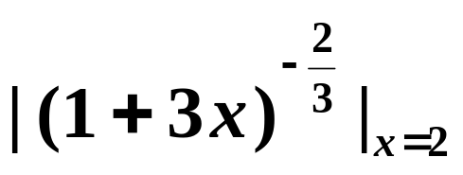
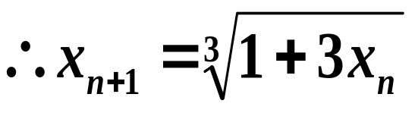
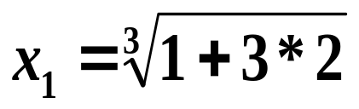
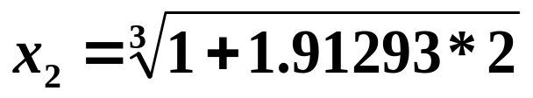
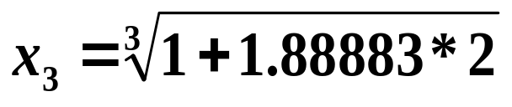
习 题 二
5.分别用迭代法、牛顿法、双点弦截法（x₀=2, x₁=1.9）求方程x³-3x-1=0在x=2附近的根
解：（1）迭代法
因为x³ = 3x+1
1
|ϕ’(x)|=
|
3
|
=0.27
<1
=
3
x₀=2
=1.91293
=1.88883
=1.88203
x₄=1.88014
x₅=1.87960
x₆=1.87945
x₇=1.87940
x₈=1.87939
x₉=1.87939

Slide 10
3.3.2 牛顿迭代法的收敛性
有根
定理2.5 设f(x)在[a,b]上二阶导数存在，且满足：
  1) f(a) f(b)<0
  2) f ’(x)≠0,
  3) f ’’(x)不变号
  4) 初值x₀满足f (x₀) f ’’(x₀)>0
则迭代法收敛。
产生的序列单调有界，保证收敛。
根唯一
Notes:
Confidential, for review onlyBorland

Slide 11
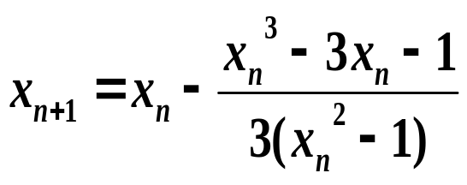
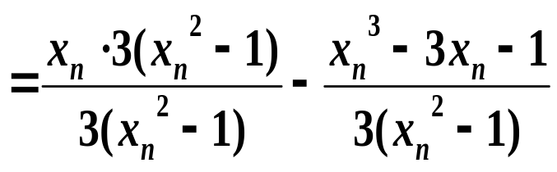
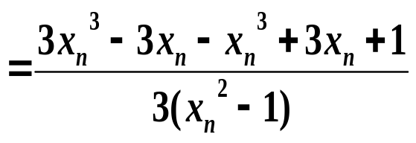
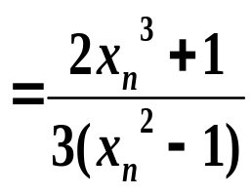
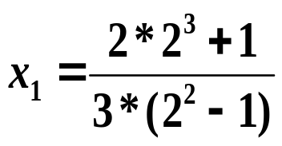
习 题 二
（2）牛顿法
第一步：形成迭代公式
  因为在有根区间(1.8,2),有f(1.8) f(2)<0 ， f ’(x)=3*(1.8*1.8-1)≠0,
第二步：确定初值
f(x₀)= 2³-3*2-1
=1
ff’’| _{x0=2}>0
f’’(x₀)= (f’(x₀))’
=(3(x² -1))’
=6x
=6*2
=12
第三步：迭代计算
∴取初值x₀=2
=1.88889
x₂=1.87945
x₃=1.87938
x₄= 1.87938

Slide 12
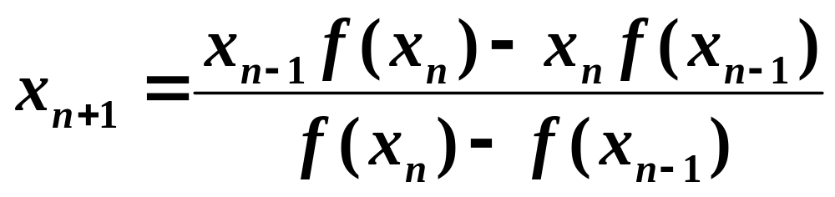
3.4.2 双点弦截法
双点弦截法,收敛阶数:2
定理2.7 当f(x)在区间[a,b]上有直至二阶的连续导数，且满足
  有f(a) f(b)<0且f ’(x)≠0时
  双点弦截法对任意x₀,x₁∈[a,b]都收敛。
Notes:
Confidential, for review onlyBorland

Slide 13
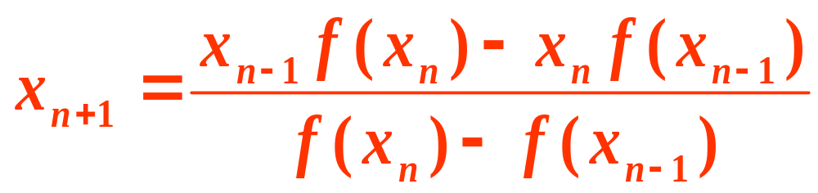
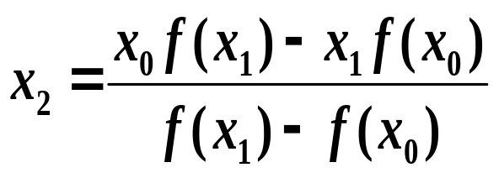
习 题 二
（3）双点弦截法x₀=2, x₁=1.9
x₀=2
f(x₀)= 2³-3*2-1
=1
x₁=1.9
f(x₁)= 1.9³-3*1.9-1
=0.159
2*0.159
-
1.9*1
=
=1.8811
f(x₂)=0.0130
0.159-1
1.9*0.0130
-
1.8811*0.159
=1.8794
f(x₃)=0.0001
x₃=
0.0130-0.159
-
1.8811*0.0001
1.8794*0.0130
x₄=
=1.8794
0.0001-0.0130

